Slide 1
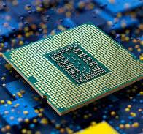

ProCoders
Pjeset e Kompjuterit

